Slide 1
構造を確認しましょう。

Slide 2
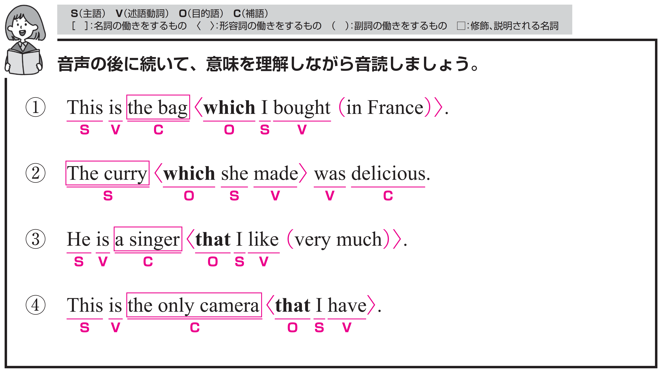
これは私がフランスで買ったかばんです。
〇 This がS（主語）、is がV（動詞）、the bag がC（補語）です。
〇 which I bought in France は主語と動詞をふくむ節です。
「私がフランスで買った」という意味をもち、
the bag を修飾しています。
〇 I がS（主語）、bought がV（動詞）、which がO（目的語）です。
〇 in France は修飾語で副詞のはたらきです。
「フランスで」という意味をもち、動詞 bought を
修飾しています。

Slide 3
Target Sentence
FLASH
CARD
PRACTICE！

Slide 4

これは かばん です /
私が 買った / フランスで /
This is the bag /
which I bought / in France. /

Slide 5
This [i-] the bag /
[w----] I [b-----] / in France. /

Slide 6
これは かばん です /
私が 買った / フランスで /

Slide 7
これは かばん です /
私の父が 買ってくれた 私に /
This is the bag /
which my father bought me. /

Slide 8
[T---] [i-] [t--] bag /
[w----] my father [b-----] me. /

Slide 9
これは かばん です /
私の父が 買ってくれた 私に /

Slide 10
見せてください 私に 写真を /
あなたが 撮った / 京都で /
Please show me the picture /
which you took / in Kyoto. /

Slide 11
Please [s---] me the picture /
[w----] you [t---] / in Kyoto. /

Slide 12
見せてください 私に 写真を /
あなたが 撮った / 京都で /

Slide 13
彼女が作ったカレーはおいしかったです。
〇 The curry がS（主語）、was がV（動詞）、
delicious がC（補語）です。
〇 which she made は主語と動詞をふくむ節です。
「彼女が作った」という意味をもち、
The curry を修飾しています。
〇 she がS（主語）、made がV（動詞）、which がO（目的語）です。

Slide 14
Target Sentence
FLASH
CARD
PRACTICE！

Slide 15
そのカレーは /
彼女が 作った /
おいしかったです /
The curry / which she made /
was delicious. /

Slide 16
The curry /
[w----] she [m---] /
[w--] delicious. /

Slide 17
そのカレーは /
彼女が 作った /
おいしかったです /

Slide 18
そのシチューは /
私の母が 作った /
おいしかったです /
The stew /
which my mother made /
was delicious. /

Slide 19
The stew /
[w----] my mother [m---] /
[w--] [d--------]. /

Slide 20
そのシチューは /
私の母が 作った /
おいしかったです /

Slide 21
その馬は / トムが 乗っている /
生まれました /
オーストラリアで /
The horse /
which Tom is riding /
was born / in Australia. /

Slide 22
The horse /
[w----] Tom [i-] [r-----] /
[w--] [b---] / in Australia. /

Slide 23
その馬は / トムが 乗っている /
生まれました /
オーストラリアで /

Slide 24
彼は私が大好きな歌手です。
〇 He がS（主語）、is がV（動詞）、a singer がC（補語）です。
〇 that I like very much は主語と動詞をふくむ節です。
「私がとても好きな」という意味をもち、
a singer を修飾しています。
〇 I がS（主語）、like がV（動詞）、that がO（目的語）です。
〇 very much は修飾語で副詞のはたらきです。
「とても」という意味をもち、動詞 like を修飾しています。

Slide 25
Target Sentence
FLASH
CARD
PRACTICE！

Slide 26
彼は 歌手 です /
私が とても好きな /
He is a singer /
that I like very much. /

Slide 27
He [i-] a singer /
[t---] I [l---] very much. /

Slide 28
彼は 歌手 です /
私が とても好きな /

Slide 29
彼は 男性 です /
私が 見た 昨日 /
He is the man /
that I saw yesterday. /

Slide 30
He [i-] [t--] man /
[t---] I [s--] yesterday. /

Slide 31
彼は 男性 です /
私が 見た 昨日 /

Slide 32
その少女は /
私が 一緒に遊んだ 昨日 /
ナンシー です /
The girl /
that I played with
yesterday / is Nancy. /

Slide 33
The girl /
[t---] I [p-----] [w---]
yesterday / is Nancy. /

Slide 34
その少女は /
私が 一緒に遊んだ 昨日 /
ナンシー です /

Slide 35
これが私が持っている唯一のカメラです。
〇 This がS（主語）、is がV（動詞）、
the only camera がC（補語）です。
〇 that I have は主語と動詞をふくむ節です。
「私が持っている」という意味をもち、
the only camera を修飾しています。
〇 I がS（主語）、have がV（動詞）、that がO（目的語）です。

Slide 36
Target Sentence
FLASH
CARD
PRACTICE！

Slide 37
これが 唯一のカメラ です /
私が 持っている /
This is the only camera /
that I have. /

Slide 38
This [i-] the only camera /
[t---] I [h---]. /

Slide 39
これが 唯一のカメラ です /
私が 持っている /

Slide 40
これが 唯一の本 です /
私の父が くれた 私に /
This is the only book /
that my father gave me. /

Slide 41
This [i-] [t--] [o---] book /
[t---] my father [g---] me. /

Slide 42
これが 唯一の本 です /
私の父が くれた 私に /

Slide 43
リサは 唯一の生徒 です /
私が 教えた 数学を /
Lisa is the only student /
that I taught math. /

Slide 44
Lisa [i-] [t--] [o---] student /
[t---] I [t-----] math. /

Slide 45
リサは 唯一の生徒 です /
私が 教えた 数学を /

